Slide 1

单例模式
汇报人：胡叶天 刘岑

Slide 2
目录
01
模式概念
02
应用场景
03
不同写法
04
应用实例

Slide 3
01
模式概念

Slide 4
模式概念
单例模式（Singlton），保证一个类仅有一个实例，并提供一个访问他的全局访问点。
通常我们可以让一个全局变量使得一个对象被访问，但他不能防止你实例化多个对象。一个最好的方法就是，让类自身负责保存它的唯一实例。

Slide 5
02
应用场景

Slide 6
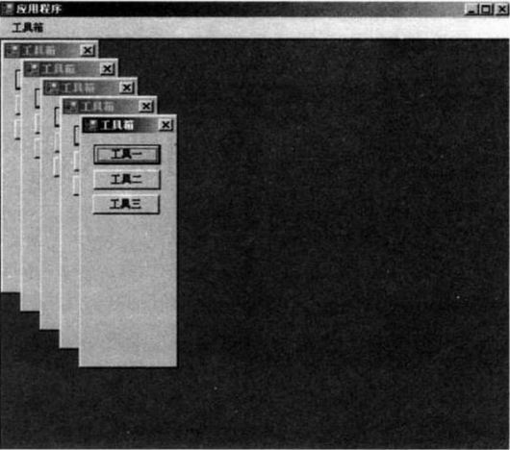
应用场景
保证一个类在内存中的对象的唯一性！
在一些常用的工具类、线程池、缓存、数据库、账户登录系统、配置文件等程序中可能只允许我们创建一个对象，创建多个对象也造成资源的浪费。

Slide 7
03
不同写法

Slide 8
不同写法
01
饿汉模式
得到这个实例后就可以访问这个类中的方法了。
优点：这种方式的实现比较简单，在类加 载的时候就完成了实例化，避免了 线程的同步问题。
缺点：由于在类加载的时候就实例化了， 所以就可能我没有用到这个实例， 但是它也会加载，会造成内存的浪 费。
public class Singleton {
private static Singleton instance=new Singleton();
private Singleton(){};
public static Singleton getInstance(){
return instance;
}
}

Slide 9
不同写法
02
懒汉模式[线程不安全]
public class Singleton {
private static Singleton instance=null;
private Singleton() {};
public static Singleton getInstance(){
if(instance==null){
instance=new Singleton();
}
return instance;
}
}
在调用getInstance方法的时候才创建对象的。
优点：起到了Lazy Loading的效果。
缺点：只能在单线程下使用。如果在多线 程下，会产生多个实例。所以在多 线程环境下不可使用这种方式。

Slide 10
不同写法
03
懒汉模式[线程安全]
加入lock。
优点：加入了lock，保证同一时刻只能有一 个线程进入，保证安全。
缺点：每次调用都会有lock，影响性能。
public class Singleton {
private static Singleton instance=null;
private Singleton() {};
public static Singleton getInstance(){
lock(syncRoot){
if(instance==null){
instance=new Singleton();
}
}
return instance;
}
}

Slide 11
不同写法
03
懒汉模式双重锁定
进行了两次if (singleton == null)检查，这样，实例化代码只用执行一次，后面再次访问时，判断if (singleton == null)，直接return实例化对象。
优点：线程安全；延迟加载；效率较高。
public class Singleton {
private static Singleton instance=null;
private Singleton() {};
public static Singleton getInstance(){
if(instance==null){
lock(syncRoot){
if(instance==null){
instance=new Singleton();
}
}
}
return instance;
}
}

Slide 12
04
应用实例

Slide 13
Thank you
感谢聆听，批评指导

Slide 14



可以在下列情况使用
不限次数的用于您个人/公司、企业的商业演示。
拷贝模板中的内容用于其它幻灯片母版中使用。
不可以在以下情况使用
用于任何形式的在线付费下载。
收集整理我们发布的免费资源后，刻录光碟销售。
PPT模板下载：www.1ppt.com/moban/ 行业PPT模板：www.1ppt.com/hangye/
节日PPT模板：www.1ppt.com/jieri/ PPT素材下载：www.1ppt.com/sucai/
PPT背景图片：www.1ppt.com/beijing/ PPT图表下载：www.1ppt.com/tubiao/
优秀PPT下载：www.1ppt.com/xiazai/ PPT教程： www.1ppt.com/powerpoint/
Word教程： www.1ppt.com/word/ Excel教程： www.1ppt.com/excel/
资料下载： www.1ppt.com/ziliao/ PPT课件下载：www.1ppt.com/kejian/
范文下载： www.1ppt.com/fanwen/ 试卷下载： www.1ppt.com/shiti/
教案下载： www.1ppt.com/jiaoan/ 字体下载： www.1ppt.com/ziti/

